Slide 1
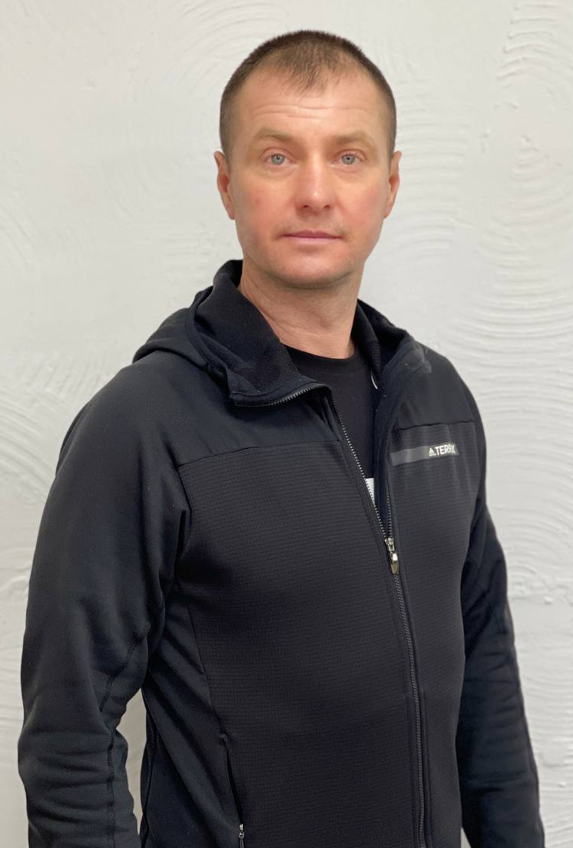
Вище професійне училище №25 м. Хмельницького
Папірович Андрій Герунович
викладач фізичної культури

Slide 2
Освіта
1994 р. Івано-Франківський технікум, Фізичне виховання;
2001 р. Львівський державний інститут фізичної культури, Фізичне виховання;
2005р. Магістратура Кам’янець-Подільського державного університету, Педагогіка і методика середньої освіти. Фізична культура
Гармонійний розвиток особистості на уроках фізичної культури
Педагогічний стаж
25 років
Кваліфікаційна категорія
спеціаліст вищої категорії
Педагогічне звання
старший викладач
Гармонійний розвиток Гармонійний розвиток особистості на уроках фізичної культури
Індивідуальна методична проблема

Slide 3
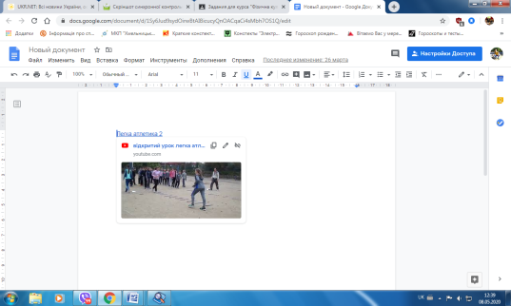
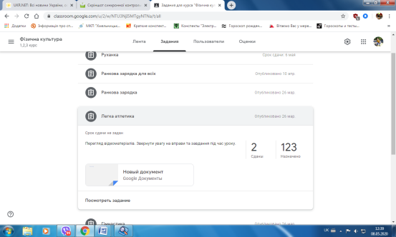
Проведення уроків фізичної культури в умовах змішаного навчання
Надавались в Google Classroom відеоуроки You Tube з тем, які учні мали відпрацювати (футбол, волейбол, баскетбол, легка атлетика, гімнастика, туризм), завдання на повторення вправ.

Slide 4
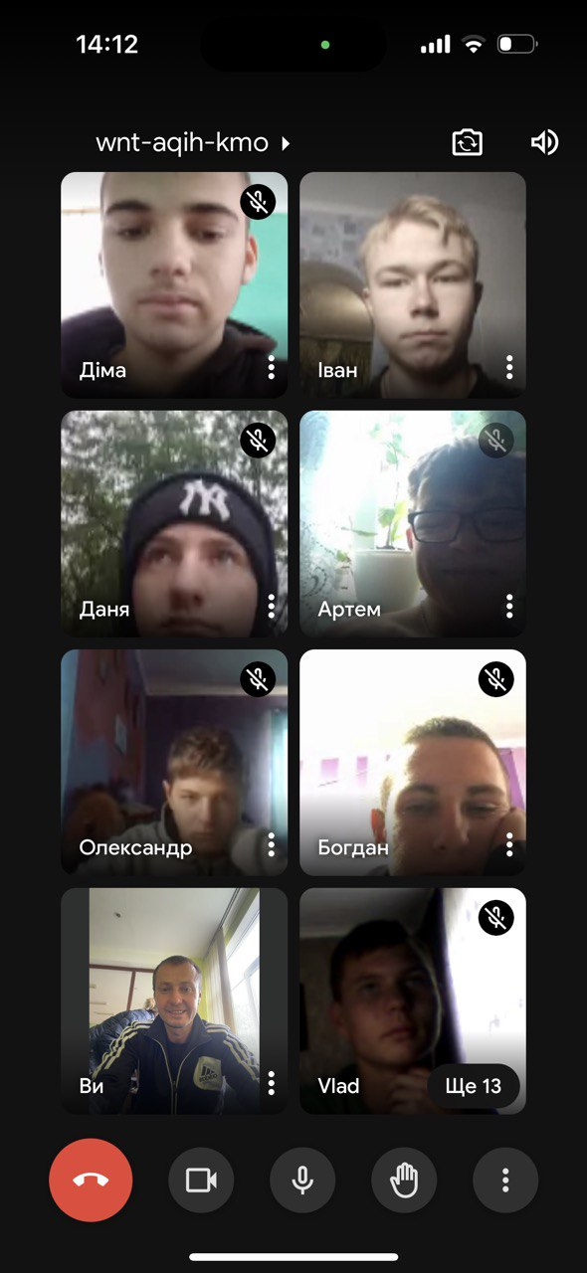
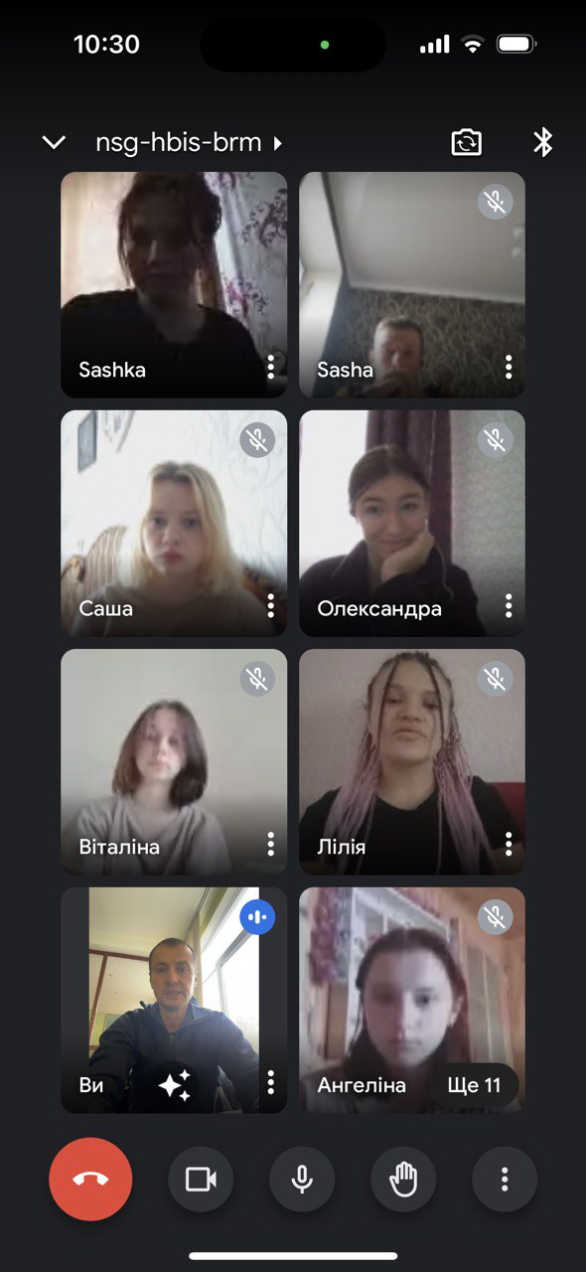
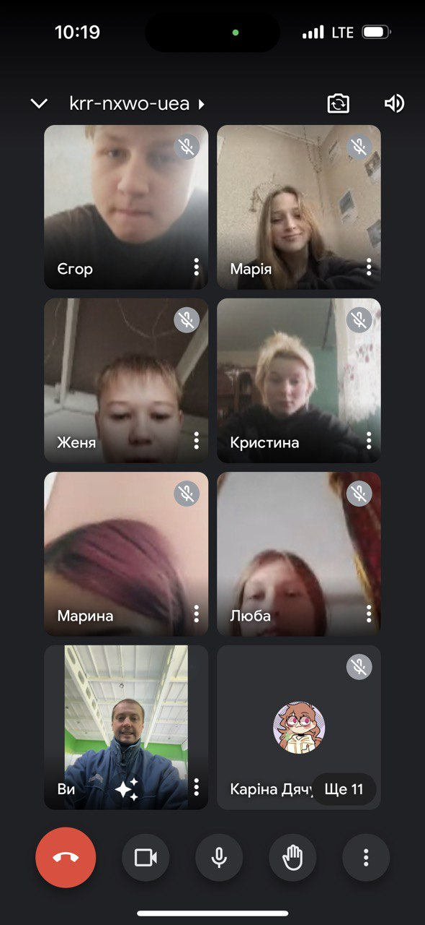
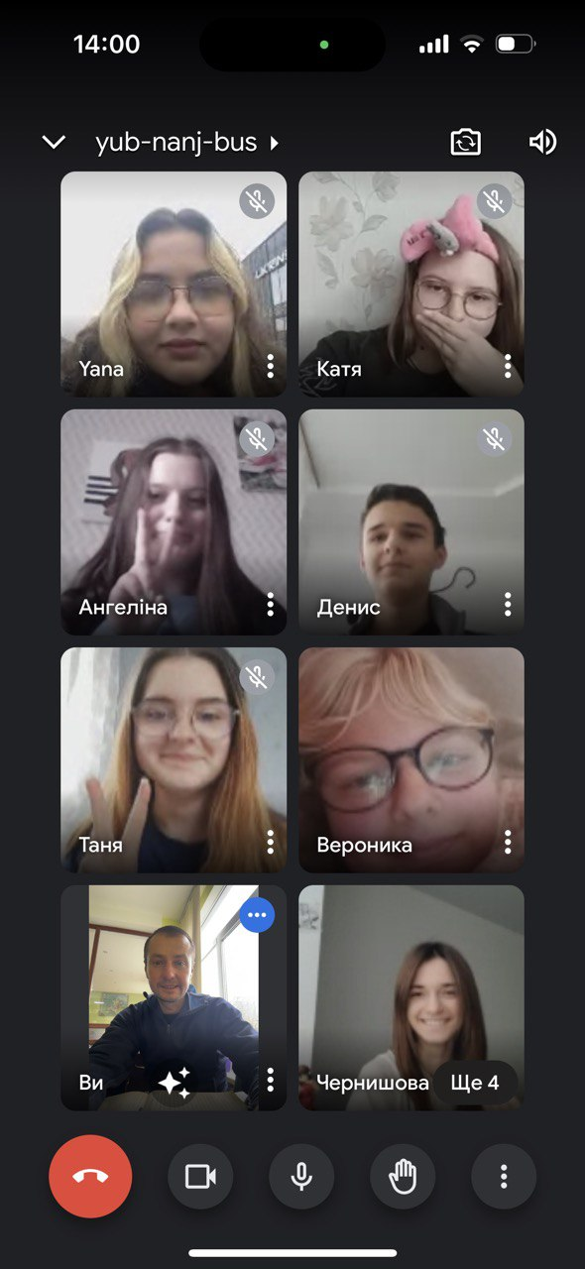
Проведення уроків фізичної культури в умовах змішаного навчання

Slide 5
Участь у Всеукраїнському проєкті «ВИКЛАДАЧ-МОЖЕ», грудень 2023р. (оголошено ПОДЯКУ)

Slide 6
Результати роботи у міжатестаційний період
Обласна Спартакіада серед учнів закладів ПТО (баскетбол - ІІ місце, футзал - ІІ місце) – лютий 2020р.
Всеукраїнський спортивний захід «Рух-це здорово» – травень 2022р.
Захід «Першокурсник – 2022» – вересень 2022р., вересень 2023р.
Першість училища з футзалу серед юнаків – вересень 2022 р .
Проведення Олімпійського уроку та Олімпійського тижня – жовтень 2022р.
Першість училища з баскетболу – лютий 2023р.
Чемпіонат з баскетболу серед юнаків-дівчат закладів ПТО м. Хмельницького – березень 2023р.
Марафон «Єднання» – травень 2023р.
Змагання «Ігри патріотів» (І місце) – вересень 2023р.

Slide 7
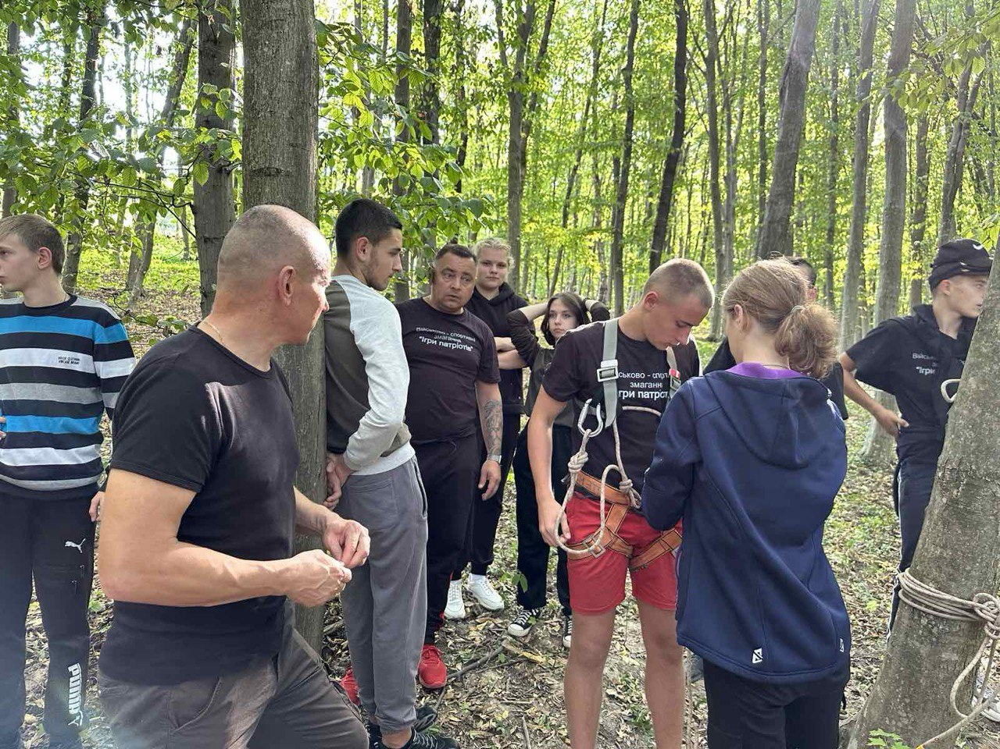
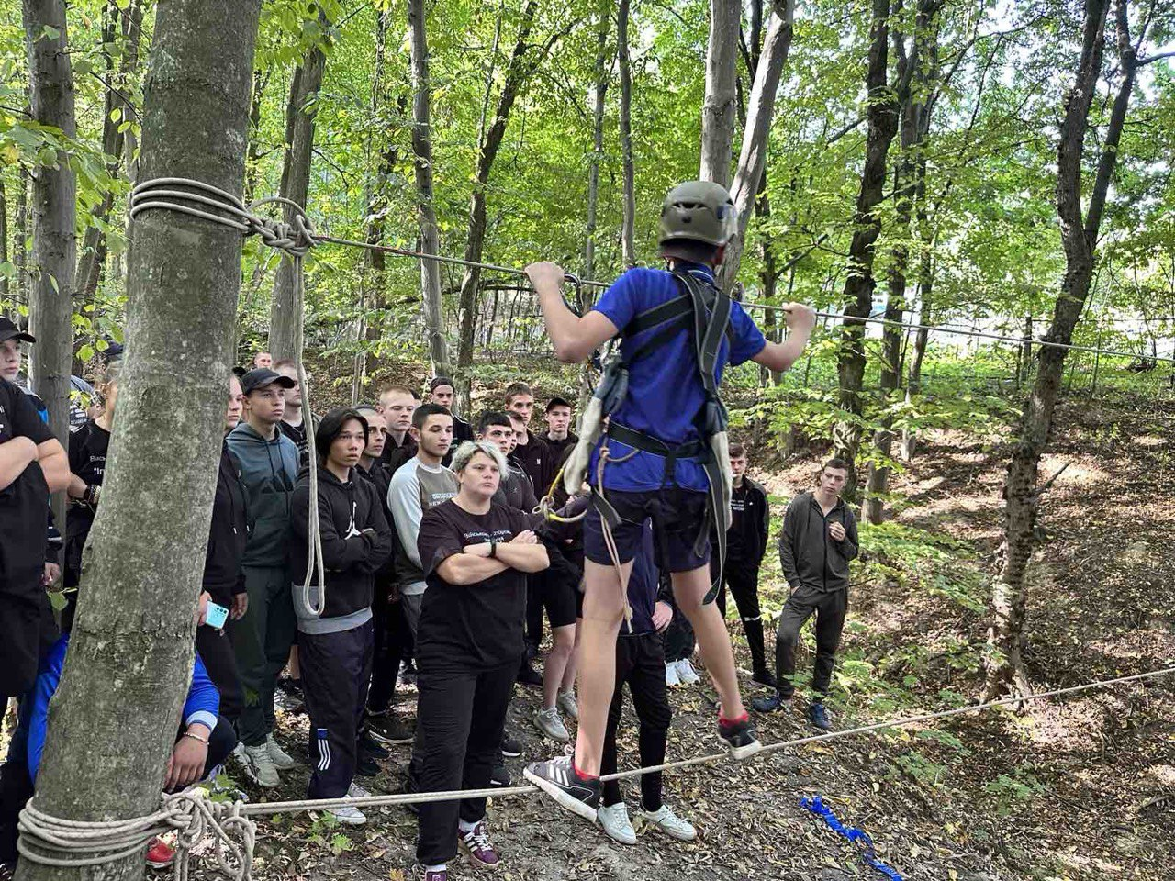
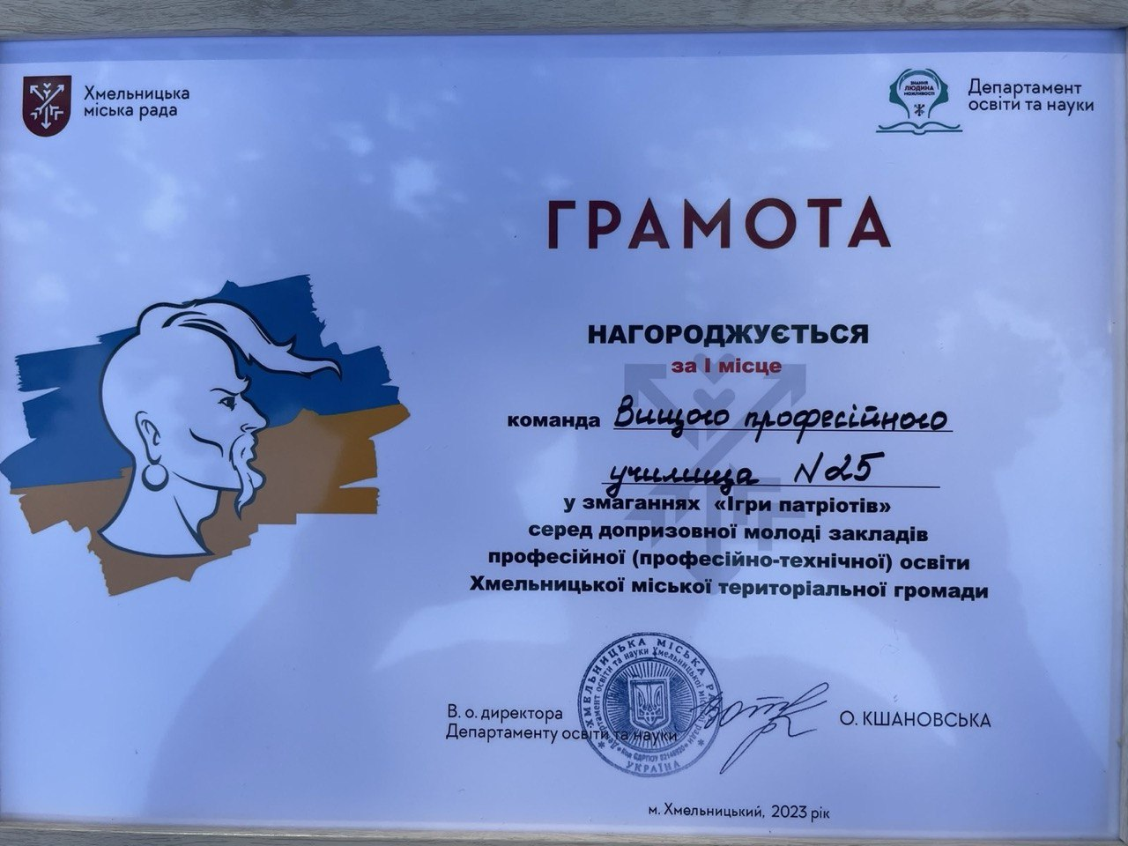
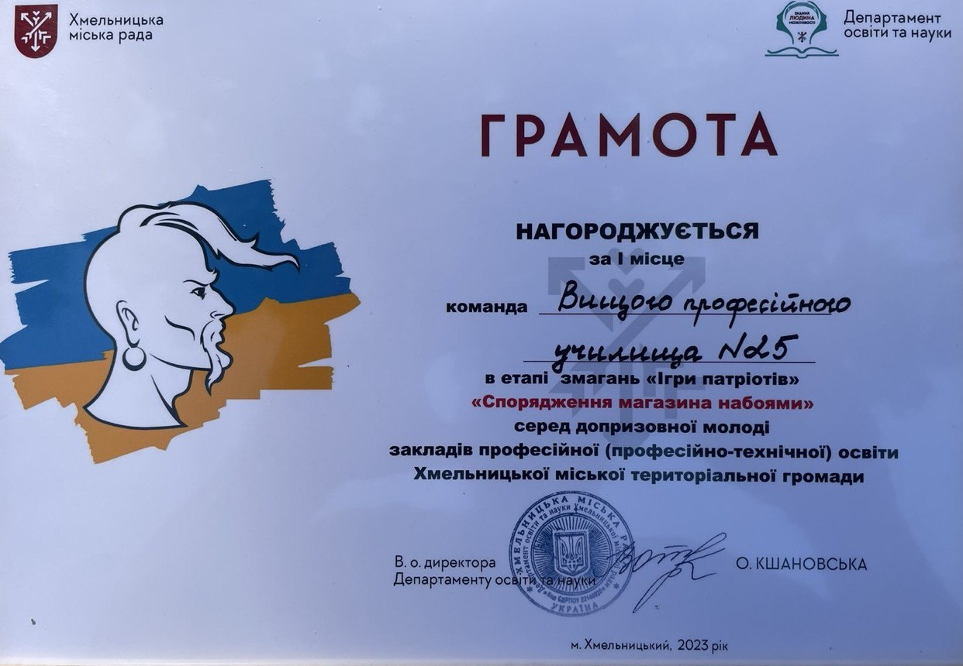
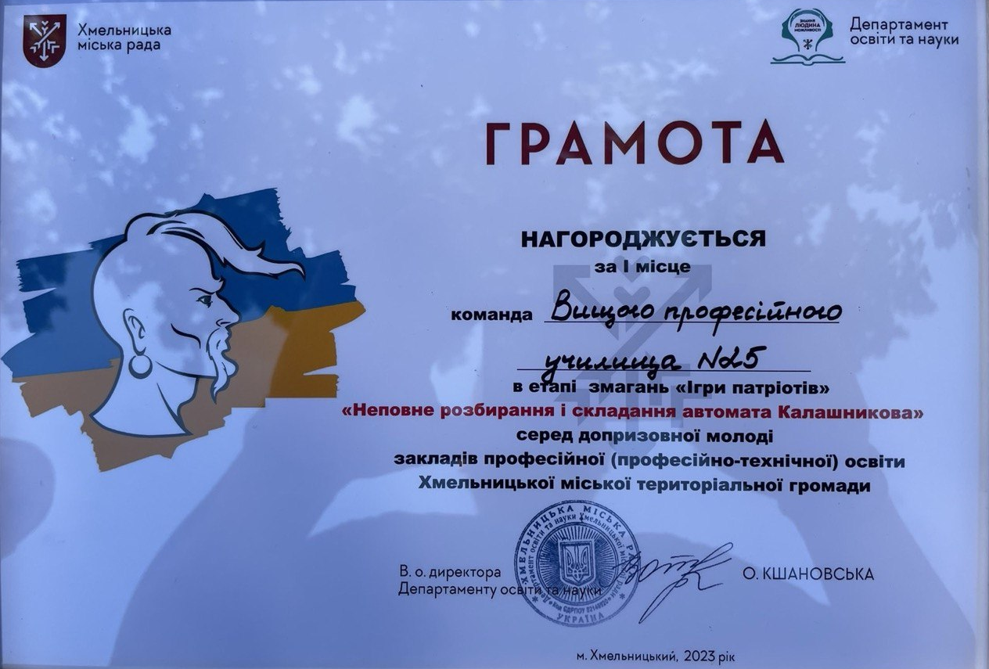
Підготовка здобувачів освіти до змагань “ІГРИ ПАТРІОТІВ”

Slide 8
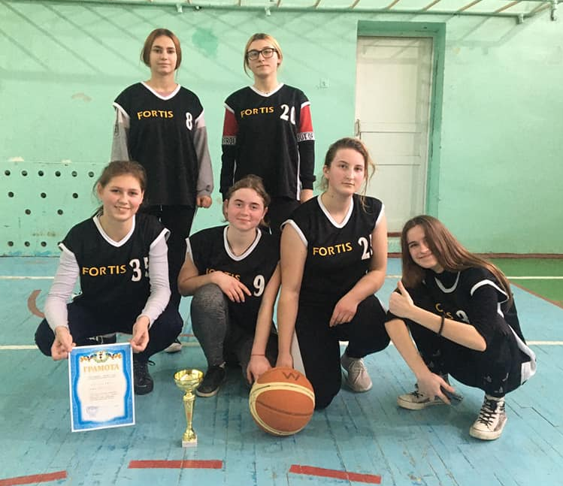
Чемпіонат з баскетболу серед юнаків-дівчат закладів ПТО м. Хмельницького, березень 2023р.

Slide 9
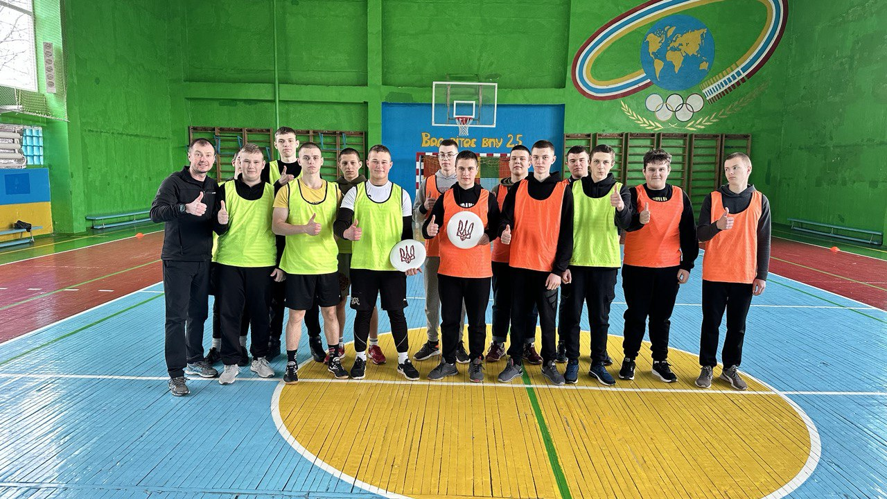
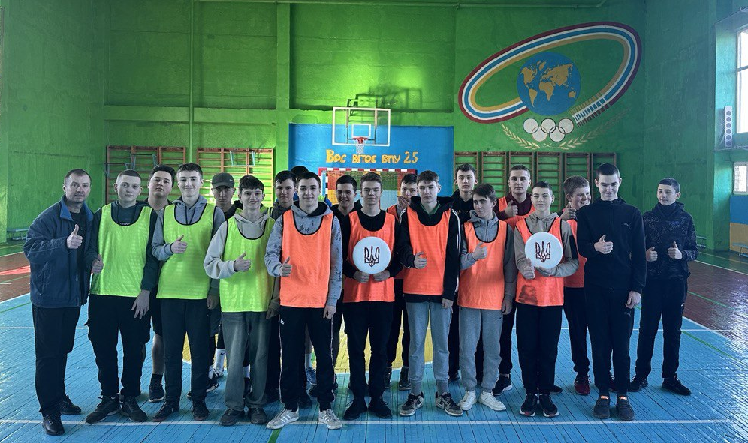
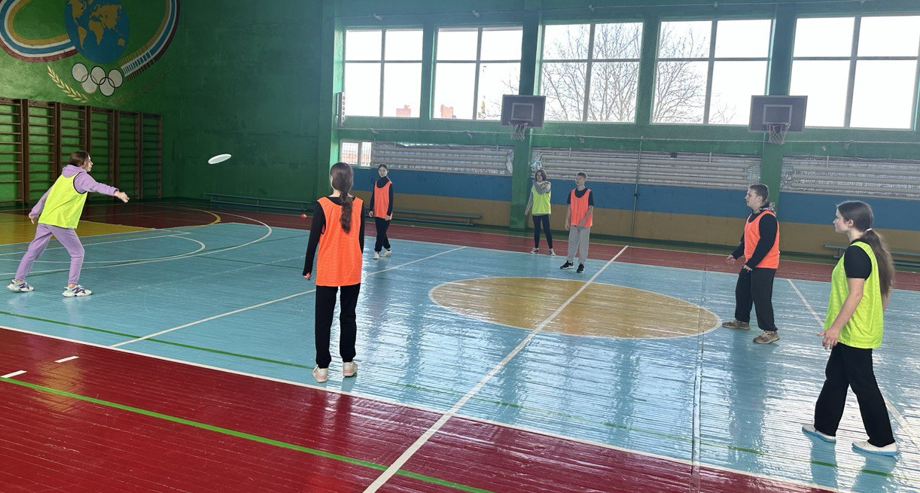
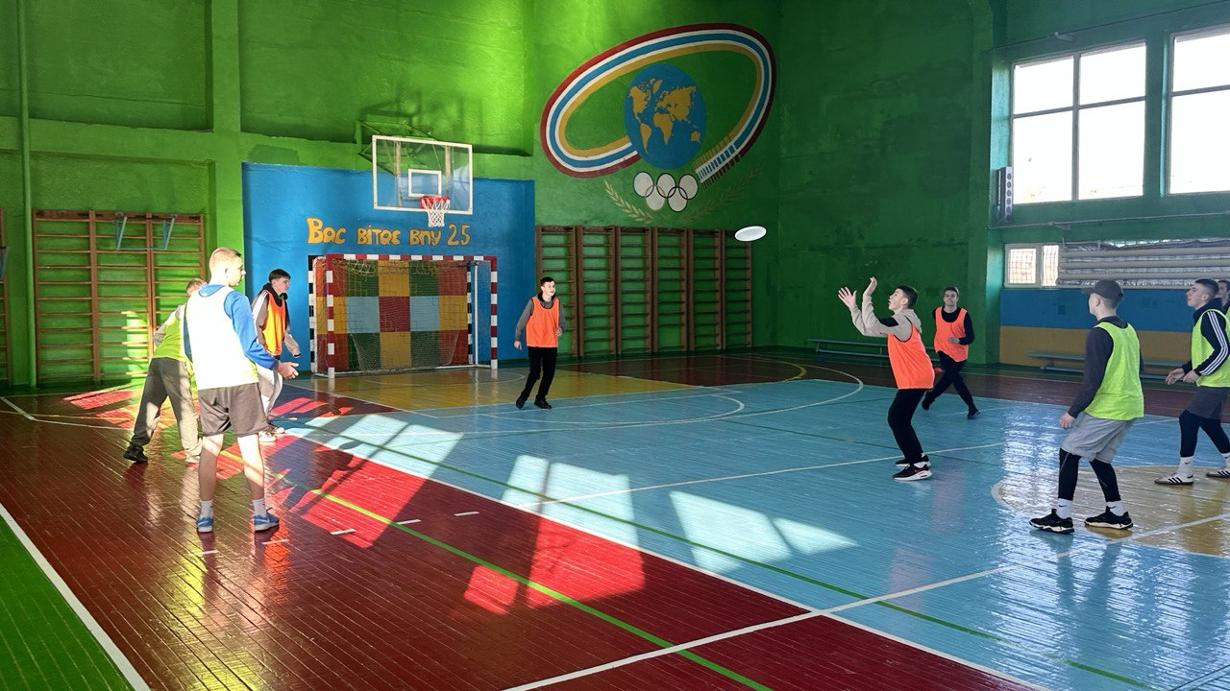
Першість училища з Фризбі-алтимат

Slide 10
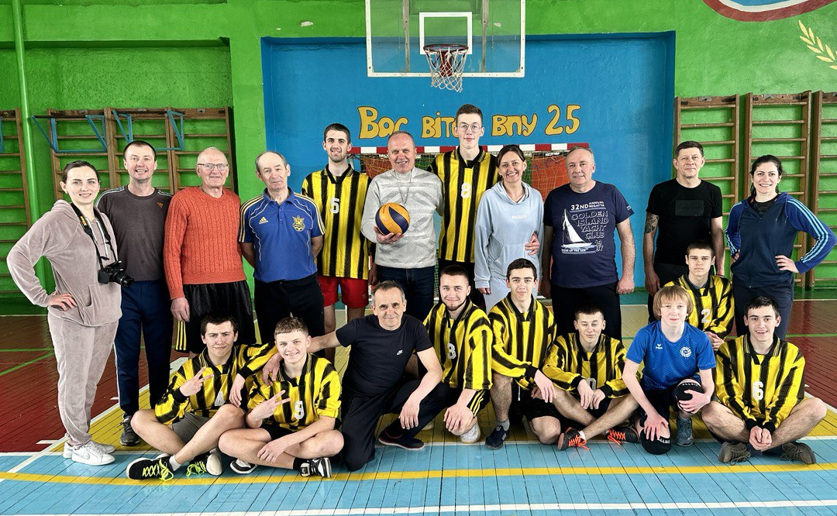
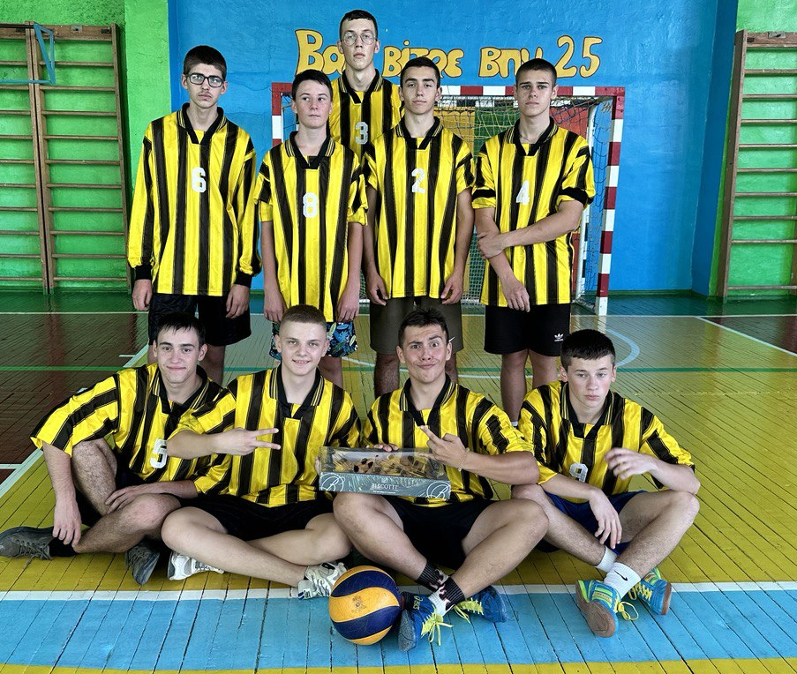
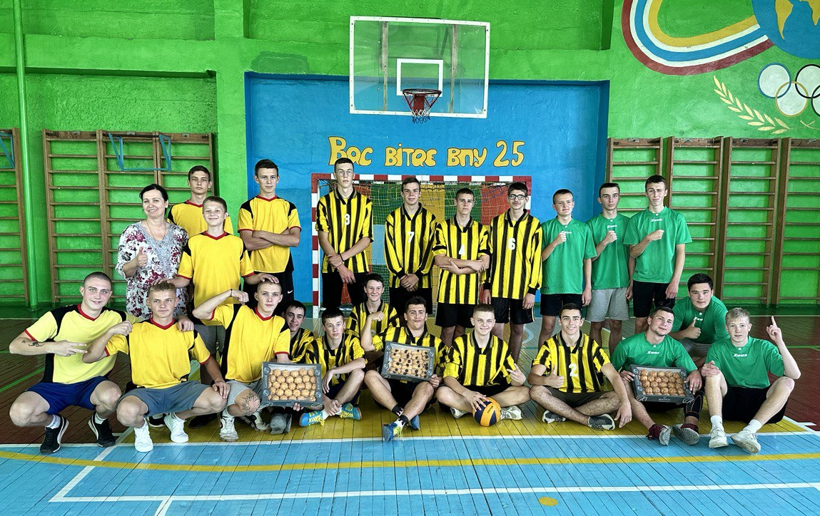
Товариська зустріч з волейболу між командами: «Збірна викладачів» та «Збірна учнів»

Slide 11
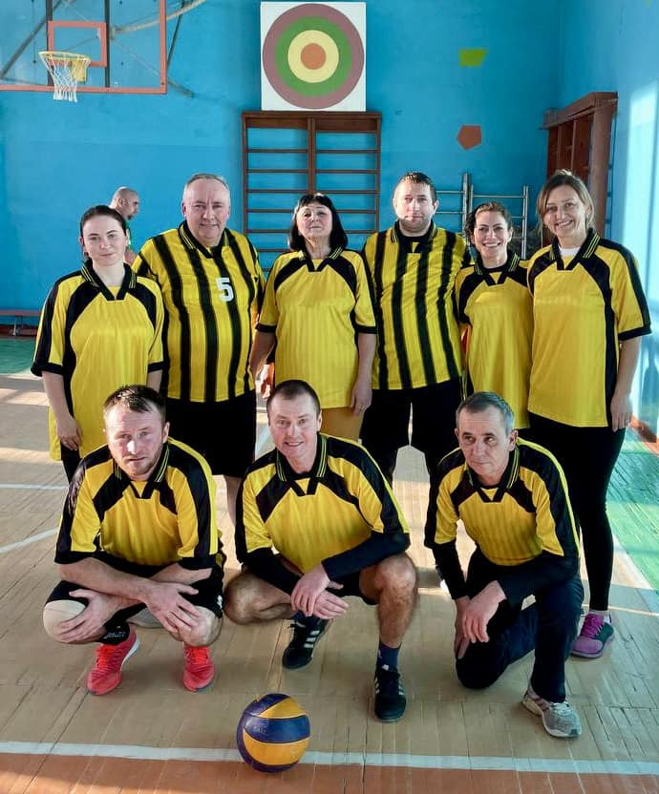
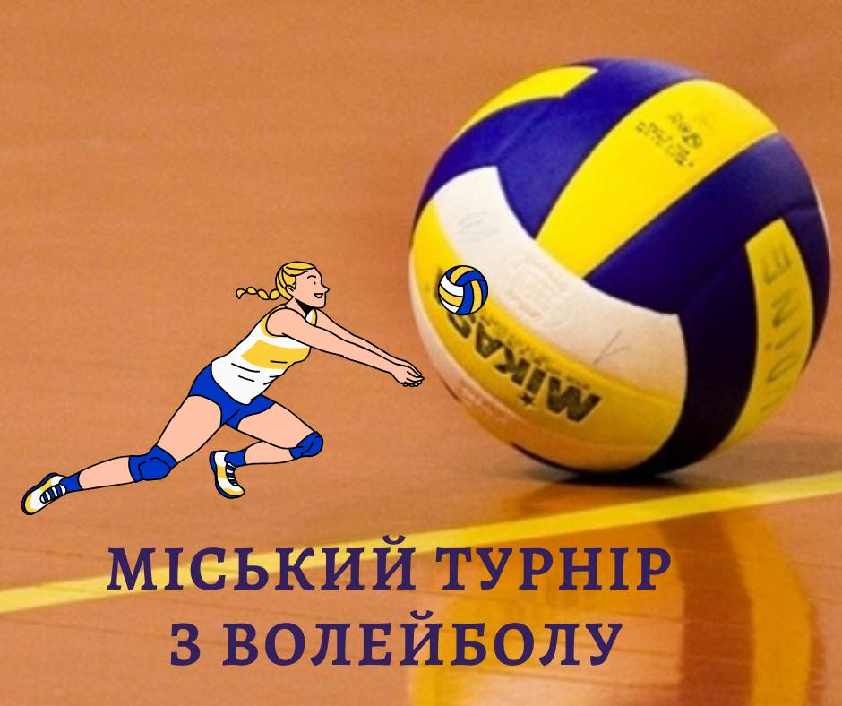
Міський турнір з волейболу серед працівників закладів освіти, приурочений Дню Соборності України.
Турнір з настільного тенісу серед працівників ВПУ №25 м. Хмельницького

Slide 12
Підготовлено інтерактивний плакат
https://view.genial.ly/65f1a5696d70bb001466f595/interactive-content-fizichna-kultura

